Slide 1

Class period 6
บทที่ 4 การจัดการข้อมูลในรูปแบบตาราง
Pandas 101
โดย ผศ. ดร.ธนพงศ์ อินทระ สาขาวิชาสถิติ มหาวิทยาลัยขอนแก่น

Slide 2
Pandas
Pandas เป็นหนึ่งใน package ที่สำคัญของ python ใช้สำหรับจัดการข้อมูลรูปแบบตาราง .CSV
import pandas as pd
โดย ผศ. ดร.ธนพงศ์ อินทระ สาขาวิชาสถิติ มหาวิทยาลัยขอนแก่น
1

Slide 3


Download ข้อมูลรายงาน COVID-19 ประจำวัน ข้อมูลประจำประเทศไทย
https://data.go.th/dataset/covid-19-daily
CSV = Comma Separated Values
ในการจะใส่ค่าแต่ละค่า จะใช้ comma ในการแยก
Meta data = Data that description data
ใช้อธิบายช้อมูล
โดย ผศ. ดร.ธนพงศ์ อินทระ สาขาวิชาสถิติ มหาวิทยาลัยขอนแก่น
2

Slide 4
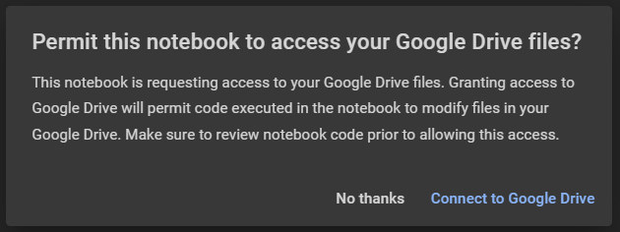
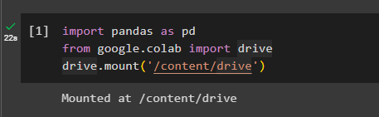
การนำข้อมูลเข้า
1. สร้าง folder ใน google drive และนำข้อมูล .csv ที่ดาวน์โหลดเข้าไปเก็บไว้ใน folder ที่สร้าง
2. นำเข้า package pandas และ package ของ google.colab ที่ชื่อ drive เพื่อเชื่อมต่อ google drive กับ google colab
import pandas as pd
from google.colab import drive
drive.mount('/content/drive’)
3. กด Connect Google Drive และเลือก Account
4. กด select all และกด continue
โดย ผศ. ดร.ธนพงศ์ อินทระ สาขาวิชาสถิติ มหาวิทยาลัยขอนแก่น
3

Slide 5
Import os
นำเข้า package os เพื่อใช้ในการทำงานต่างๆที่เกี่ยวกับไฟล์ เช่น การชี้ไฟล์ การลบไฟล์ การสร้างโฟลเดอร์ เป็นต้น
โดยในกรณี google drive จะใช้ os เพื่อชี้ไฟล์ ว่าไฟล์ที่ต้องการใช้งานอยู่ path ไหนใน google drive ที่เชื่อม
path คือเส้นทางที่อยู่ไฟล์ จะทำงานเหมือนกับ path ใน window เช่น
E:\WORKSPACE\Basic Programming\confirmed-cases.csv
หมายความว่า ไฟล์ confirmed-cases.csv อยู่ใน drive E โฟลเดอร์ WORKSPACE ในโฟลเดอร์ Basic Programming
โดย ผศ. ดร.ธนพงศ์ อินทระ สาขาวิชาสถิติ มหาวิทยาลัยขอนแก่น
4

Slide 6
การ set path
path = '/content/drive/My Drive/dataviz_2024_data’
Set 'path' ที่ชี้ไปยังโฟลเดอร์ที่เก็บไฟล์ .csv ไว้ใน google drive และเก็บ string ไว้ในตัวแปร path
โดย path หรือเส้นทางที่ชี้ไปยังโฟลเดอร์และไฟล์ต่างๆ ใน os ของ window, mac หรือlinux จะใช้สัญลักษณ์ใน path แตกต่างกัน
Package os จะช่วยให้สามารถเชื่อม path โดยไม่ต้องคำนึงถึงสัญลักษณ์ เพราะ os จะใส่สัญลักษณ์เชื่อมให้เองตาม platform ที่ใช้งานอยู่ เช่น
ถ้าใช้ os ของ window ก็จะเชื่อมด้วย \
ถ้าใช้ os ของ mac หรือ linux จะเชื่อมด้วย /
โดย ผศ. ดร.ธนพงศ์ อินทระ สาขาวิชาสถิติ มหาวิทยาลัยขอนแก่น
5

Slide 7
คำสั่ง os.path.join()
เป็นคำสั่งที่ใช้สำหรับเชื่อม path เข้าด้วยกัน
import os
covid_file_path = os.path.join(path, confirmed-cases.csv’)
หมายความว่า เชื่อมตัวแปร path ที่ set ไว้ก่อนหน้านี้เข้ากับชื่อไฟล์ confirmed-cases.csvเก็บไว้ในตัวแปร covid_file_path
print(covid_file_path)
ผลลัพธ์จะได้เส้นทางไปยังไฟล์ที่ต้องการอยู่ในตัวแปร covid_file_path
/content/drive/My Drive/dataviz_2024_data/confirmed-cases.csv
โดย ผศ. ดร.ธนพงศ์ อินทระ สาขาวิชาสถิติ มหาวิทยาลัยขอนแก่น
6

Slide 8
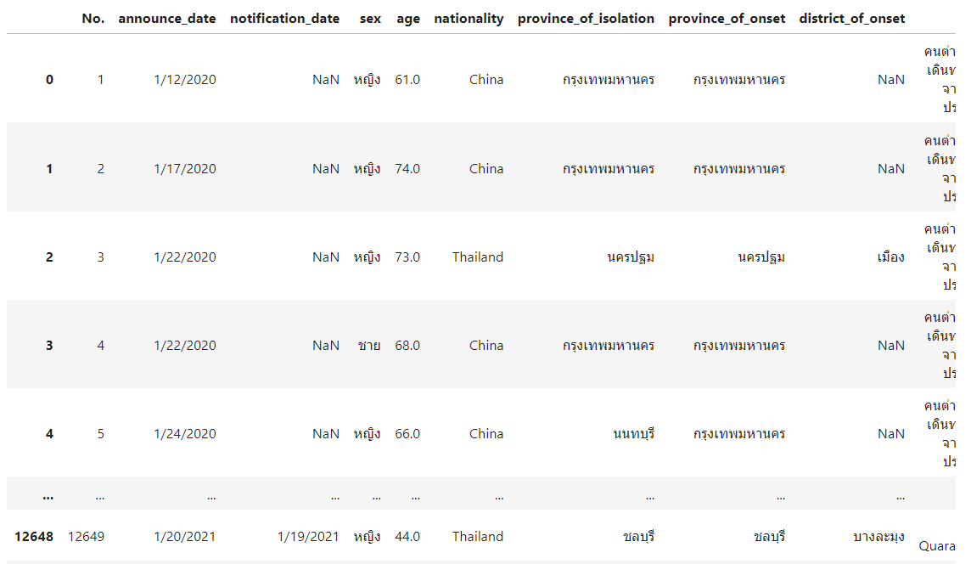
load data to memory คำสั่ง pd.read_csv()
pd.read_csv เป็นคำสั่งที่ใช้สำหรับโหลดข้อมูล
data_covid = pd.read_csv(covid_file_path)
โหลดข้อมูลไฟล์ confirmed-cases.csv ตามเส้นทาง covid_file_path
data_covid
ผลลัพธ์จะได้หน้าไฟล์ csv
โดย ผศ. ดร.ธนพงศ์ อินทระ สาขาวิชาสถิติ มหาวิทยาลัยขอนแก่น
7

Slide 9
Parameter: encoding
ใช้สำหรับกำหนดภาษาของไฟล์ที่จะอ่าน เช่น
data_covid = pd.read_csv(covid_file_path, encoding=‘utf-8’)
encoding=‘utf-8’อาจจะอ่านภาษาไทยได้แต่จะมี csv ภาษาไทยบางไฟล์ที่มันอ่านไม่ได้แล้วเกิด error
การอ่านไฟล์ csv ที่มีข้อมูลที่เป็นภาษาไทยที่ครอบคลุมที่สุดจะใช้
encoding=‘iso-8859-11’
โดย ผศ. ดร.ธนพงศ์ อินทระ สาขาวิชาสถิติ มหาวิทยาลัยขอนแก่น
8

Slide 10
คำสั่ง .head()
data_covid.shape ชื่อตัวแปรที่เก็บข้อมูลตามด้วย .head() ใช้เพื่อให้แสดงชื่อคอลัมน์และข้อมูลในตารางเฉพาะ 5 แถวแรก int, default=5
สามารถกำหนดจำนวนคอลัมน์ที่ต้องการให้แสดงได้ เช่น
data_covid.head(10) จะแสดงชื่อคอลัมน์และข้อมูลในตาราง 10 แถว
โดย ผศ. ดร.ธนพงศ์ อินทระ สาขาวิชาสถิติ มหาวิทยาลัยขอนแก่น
9

Slide 11
คำสั่ง .shape
data_covid.shape
ชื่อตัวแปรที่เก็บข้อมูลตามด้วย .shape ใช้ตรวจสอบขนาดของข้อมูล ผลลัพธ์จะได้
(839771, 11)
หมายความว่า มีข้อมูลทั้งหมด 839,771 แถว มีคอลัมน์ 11 คอลัมน์
โดย ผศ. ดร.ธนพงศ์ อินทระ สาขาวิชาสถิติ มหาวิทยาลัยขอนแก่น
10

Slide 12
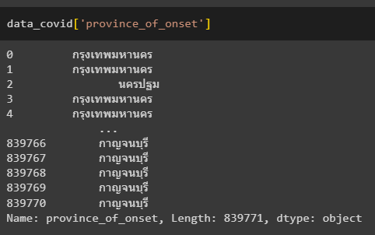
การชี้ค่าในข้อมูลตารางแบบ basic
ใช้ชื่อคอลัมน์ในการดึงข้อมูลในคอลัมน์ที่ต้องการ
data_covid['province_of_onset']
โดย ผศ. ดร.ธนพงศ์ อินทระ สาขาวิชาสถิติ มหาวิทยาลัยขอนแก่น
11

Slide 13
การชี้ค่าในข้อมูลตารางแบบ basic
การใช้ชื่อคอลัมน์และลำดับแถวในการดึงข้อมูลในแถวและคอลัมน์ที่ต้องการ
data_covid['province_of_onset'][4]
ผลลัพธ์จะได้ข้อมูลแถวที่ 4 นับจาก 0 ในคอลัมน์ province_of_onset
'กรุงเทพมหานคร'
โดย ผศ. ดร.ธนพงศ์ อินทระ สาขาวิชาสถิติ มหาวิทยาลัยขอนแก่น
12

Slide 14
การชี้ค่าในข้อมูลตารางแบบ .iloc[]
โดยการมองมุมมองข้อมูลตารางในรูปแบบ numpy array หรือ matrix จะใช้ตำแหน่งเพื่อชี้ข้อมูลที่ต้องการ เช่น
data_covid.iloc[4,9]
ผลลัพธ์จะได้ข้อมูลแถวที่ 4 คอลัมน์ที่ 9 (ในมุมมอง matrix คือหลักที่ 9) นับจาก 0 คือคอลัมน์ province_of_onset
'กรุงเทพมหานคร'
โดย ผศ. ดร.ธนพงศ์ อินทระ สาขาวิชาสถิติ มหาวิทยาลัยขอนแก่น
13

Slide 15
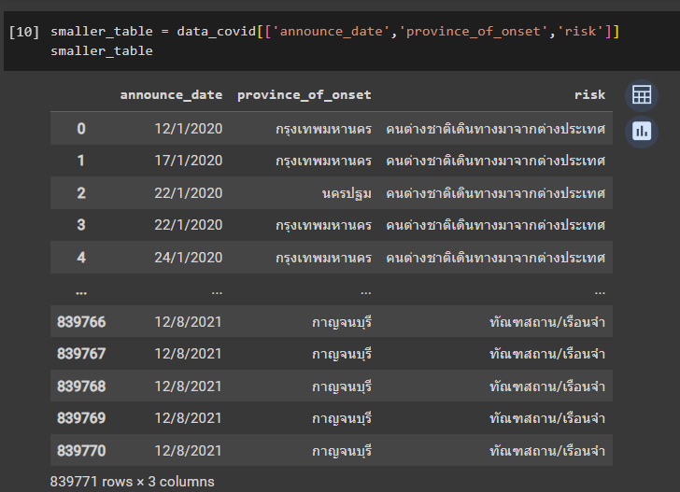
Table slicing การเลือกข้อมูลเฉพาะคอลัมน์ที่ต้องการ
การเลือกข้อมูลเฉพาะคอลัมน์ที่ต้องการมาเก็บไว้ในตัวแปรเพื่อนำไปใช้งาน
smaller_table = data_covid[['announce_date','province_of_onset','risk’]]
หมายความว่า เลือกข้อมูลคอลัมน์ชื่อ announce_date, province_of_onset, risk ในข้อมูลที่เก็บอยู่ในตัวแปร data_covid และเก็บข้อมูลเฉพาะคอลัมน์ที่เลือกไว้ในตัวแปร smaller_table
ผลลัพธ์จะได้
โดย ผศ. ดร.ธนพงศ์ อินทระ สาขาวิชาสถิติ มหาวิทยาลัยขอนแก่น
14

Slide 16
Table slicing การเลือกข้อมูลเฉพาะแถวที่ต้องการแบบง่าย
การเลือกข้อมูลเฉพาะแถวที่ต้องการแบบง่าย คือการมองมุมมองข้อมูลตารางในรูปแบบ array แต่การนำไปใช้งาน ใช้งานอะไรไม่ค่อยได้
data_covid.iloc[1:5,:]
หมายความว่า
1:5 คือเลือกข้อมูลที่อยู่ในแถวที่ 1 ไปจนถึงแถวที่ 4
,: คือเลือกทุกคอลัมน์ ดังนั้น
data_covid.iloc[1:5,:] คือเลือกข้อมูลในตัวแปร data_covid ที่อยู่ในแถวที่ 1 ไปจนถึงแถวที่ 4 และเลือกทุกคอลัมน์
โดย ผศ. ดร.ธนพงศ์ อินทระ สาขาวิชาสถิติ มหาวิทยาลัยขอนแก่น
15

Slide 17
Table slicing การเลือกข้อมูลเฉพาะแถวที่ต้องการแบบ advanced
การเลือกข้อมูลเฉพาะแถวที่ต้องการแบบ advanced คือการใช้ logic query ในการเลือกข้อมูล
data_covid[data_covid['province_of_onset']=='ขอนแก่น’]
หมายความว่า เลือกข้อมูลที่อยู่ในตัวแปร data_covid โดยกำหนดชื่อคอลัมน์ที่ต้องการคือ province_of_onset และต้องการข้อมูลทุกแถวที่มีข้อมูลในคอลัมน์ province_of_onset เป็นจังหวัดขอนแก่น
โดย ผศ. ดร.ธนพงศ์ อินทระ สาขาวิชาสถิติ มหาวิทยาลัยขอนแก่น
16

Slide 18
วิธีการเลือกข้อมูลเฉพาะแถวที่ต้องการแบบ advanced
การทำงานของการเลือกข้อมูลเฉพาะแถวที่ต้องการแบบ advanced
คือ การใส่แถวที่ต้องการ และใส่ list True/False ที่มีขนาดเท่ากับจำนวนแถว เพื่อเปรียบเทียบข้อมูลในแถวนั้นๆ ด้วยเงื่อนไข logical expression (True/False)) เช่น
สร้างตารางใช้สำหรับยกตัวอย่าง
eight_rows_covid = data_covid.iloc[:8,:]
eight_rows_covid
หมายความว่า เลือกข้อมูลในตัวแปร data_covid แถวที่ 0 ถึงแถวที่ 7 ทุกคอลัมน์เก็บไว้ในตัวแปร eight_rows_covid
โดย ผศ. ดร.ธนพงศ์ อินทระ สาขาวิชาสถิติ มหาวิทยาลัยขอนแก่น
17

Slide 19
การทำงานของการเลือกข้อมูลเฉพาะแถวที่ต้องการแบบ advanced
ใส่แถวที่ต้องการด้วยการกำหนดค่า True(แถวที่ต้องการ)/False(แถวที่ไม่ต้องการ)
eight_rows_covid[[True,True,False,True,True,True,True,False]]
ผลลัพธ์จะได้ข้อมูลตารางตามค่า True/False ที่เลือกใน list คือแถวที่ 0,1,3,4,5,6
เช่นเดียวกันกับการสร้าง list ของ logical expression แต่แทนที่จะเลือกเองโดยการใส่ list True/False ให้กำหนดเงื่อนไขและข้อมูลที่ต้องการ เพื่อเปรียบเทียบและเลือกข้อมูลที่ตรงตามเงื่อนไข โดยถ้าตรงตามเงื่อนไขคือ True ไม่ตรงตามเงื่อนไขคือ False
โดย ผศ. ดร.ธนพงศ์ อินทระ สาขาวิชาสถิติ มหาวิทยาลัยขอนแก่น
18

Slide 20
การสร้าง list ของ logical expression
eight_rows_covid['province_of_onset'] == 'กรุงเทพมหานคร’
ผลลัพธ์จะได้
0 True
1 True
2 False
3 True
4 True
5 True
6 True
7 False
Name: province_of_onset, dtype: bool
โดย ผศ. ดร.ธนพงศ์ อินทระ สาขาวิชาสถิติ มหาวิทยาลัยขอนแก่น
19

Slide 21
นำ list ของ logical expression ที่สร้างมาใช้งาน
ซึ่งเมื่อนำมาใช้งานเลือกข้อมูลเฉพาะแถวที่ต้องการแบบ advanced คือการใช้ logic query ในการเลือกข้อมูล นั้นเอง
eight_rows_covid[eight_rows_covid['province_of_onset'] == 'กรุงเทพมหานคร’]
ผลลัพธ์จะได้ข้อมูลทุกแถวที่มีข้อมูลในคอลัมน์ province_of_onset เป็น กรุงเทพมหานคร คือแถวที่ 0,1,3,4,5,6
โดย ผศ. ดร.ธนพงศ์ อินทระ สาขาวิชาสถิติ มหาวิทยาลัยขอนแก่น
20

Slide 22
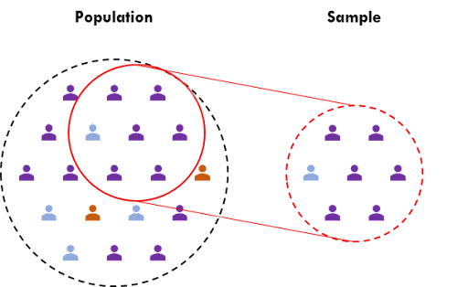
Bias ในข้อมูล
bias คืออคติหรือความลำเอียงที่อาจแฝงอยู่ในข้อมูล ซึ่งอาจเกิดจากวิธีการเก็บข้อมูล การออกแบบแบบสำรวจ หรือความผิดพลาดในการป้อนข้อมูล
โดย ผศ. ดร.ธนพงศ์ อินทระ สาขาวิชาสถิติ มหาวิทยาลัยขอนแก่น
21

Slide 23

สำรวจ Bias ในชุดข้อมูล
ใช้ชุดข้อมูลในโลกแห่งความเป็นจริงที่มี bias หรือข้อจำกัดที่รู้จักเป็นตัวอย่างในชั้นเรียน
ให้นักเรียนวิเคราะห์ชุดข้อมูลเพื่อระบุ bias ที่อาจเกิดขึ้น เช่น การมีตัวแทนของกลุ่มบางกลุ่มน้อยเกินไปหรือมากเกินไป
โดย ผศ. ดร.ธนพงศ์ อินทระ สาขาวิชาสถิติ มหาวิทยาลัยขอนแก่น
22

Slide 24
เทคนิคการประมวลผลข้อมูล
ครอบคลุมเทคนิคการประมวลผลข้อมูลที่สามารถช่วยลด bias เช่น
การจัดการกับข้อมูลที่ขาดหายไป
การจัดการกับค่าผิดปกติ (outliers)
การสร้างความสมดุลของการกระจายตัวของคลาส
โดย ผศ. ดร.ธนพงศ์ อินทระ สาขาวิชาสถิติ มหาวิทยาลัยขอนแก่น
23

Slide 25
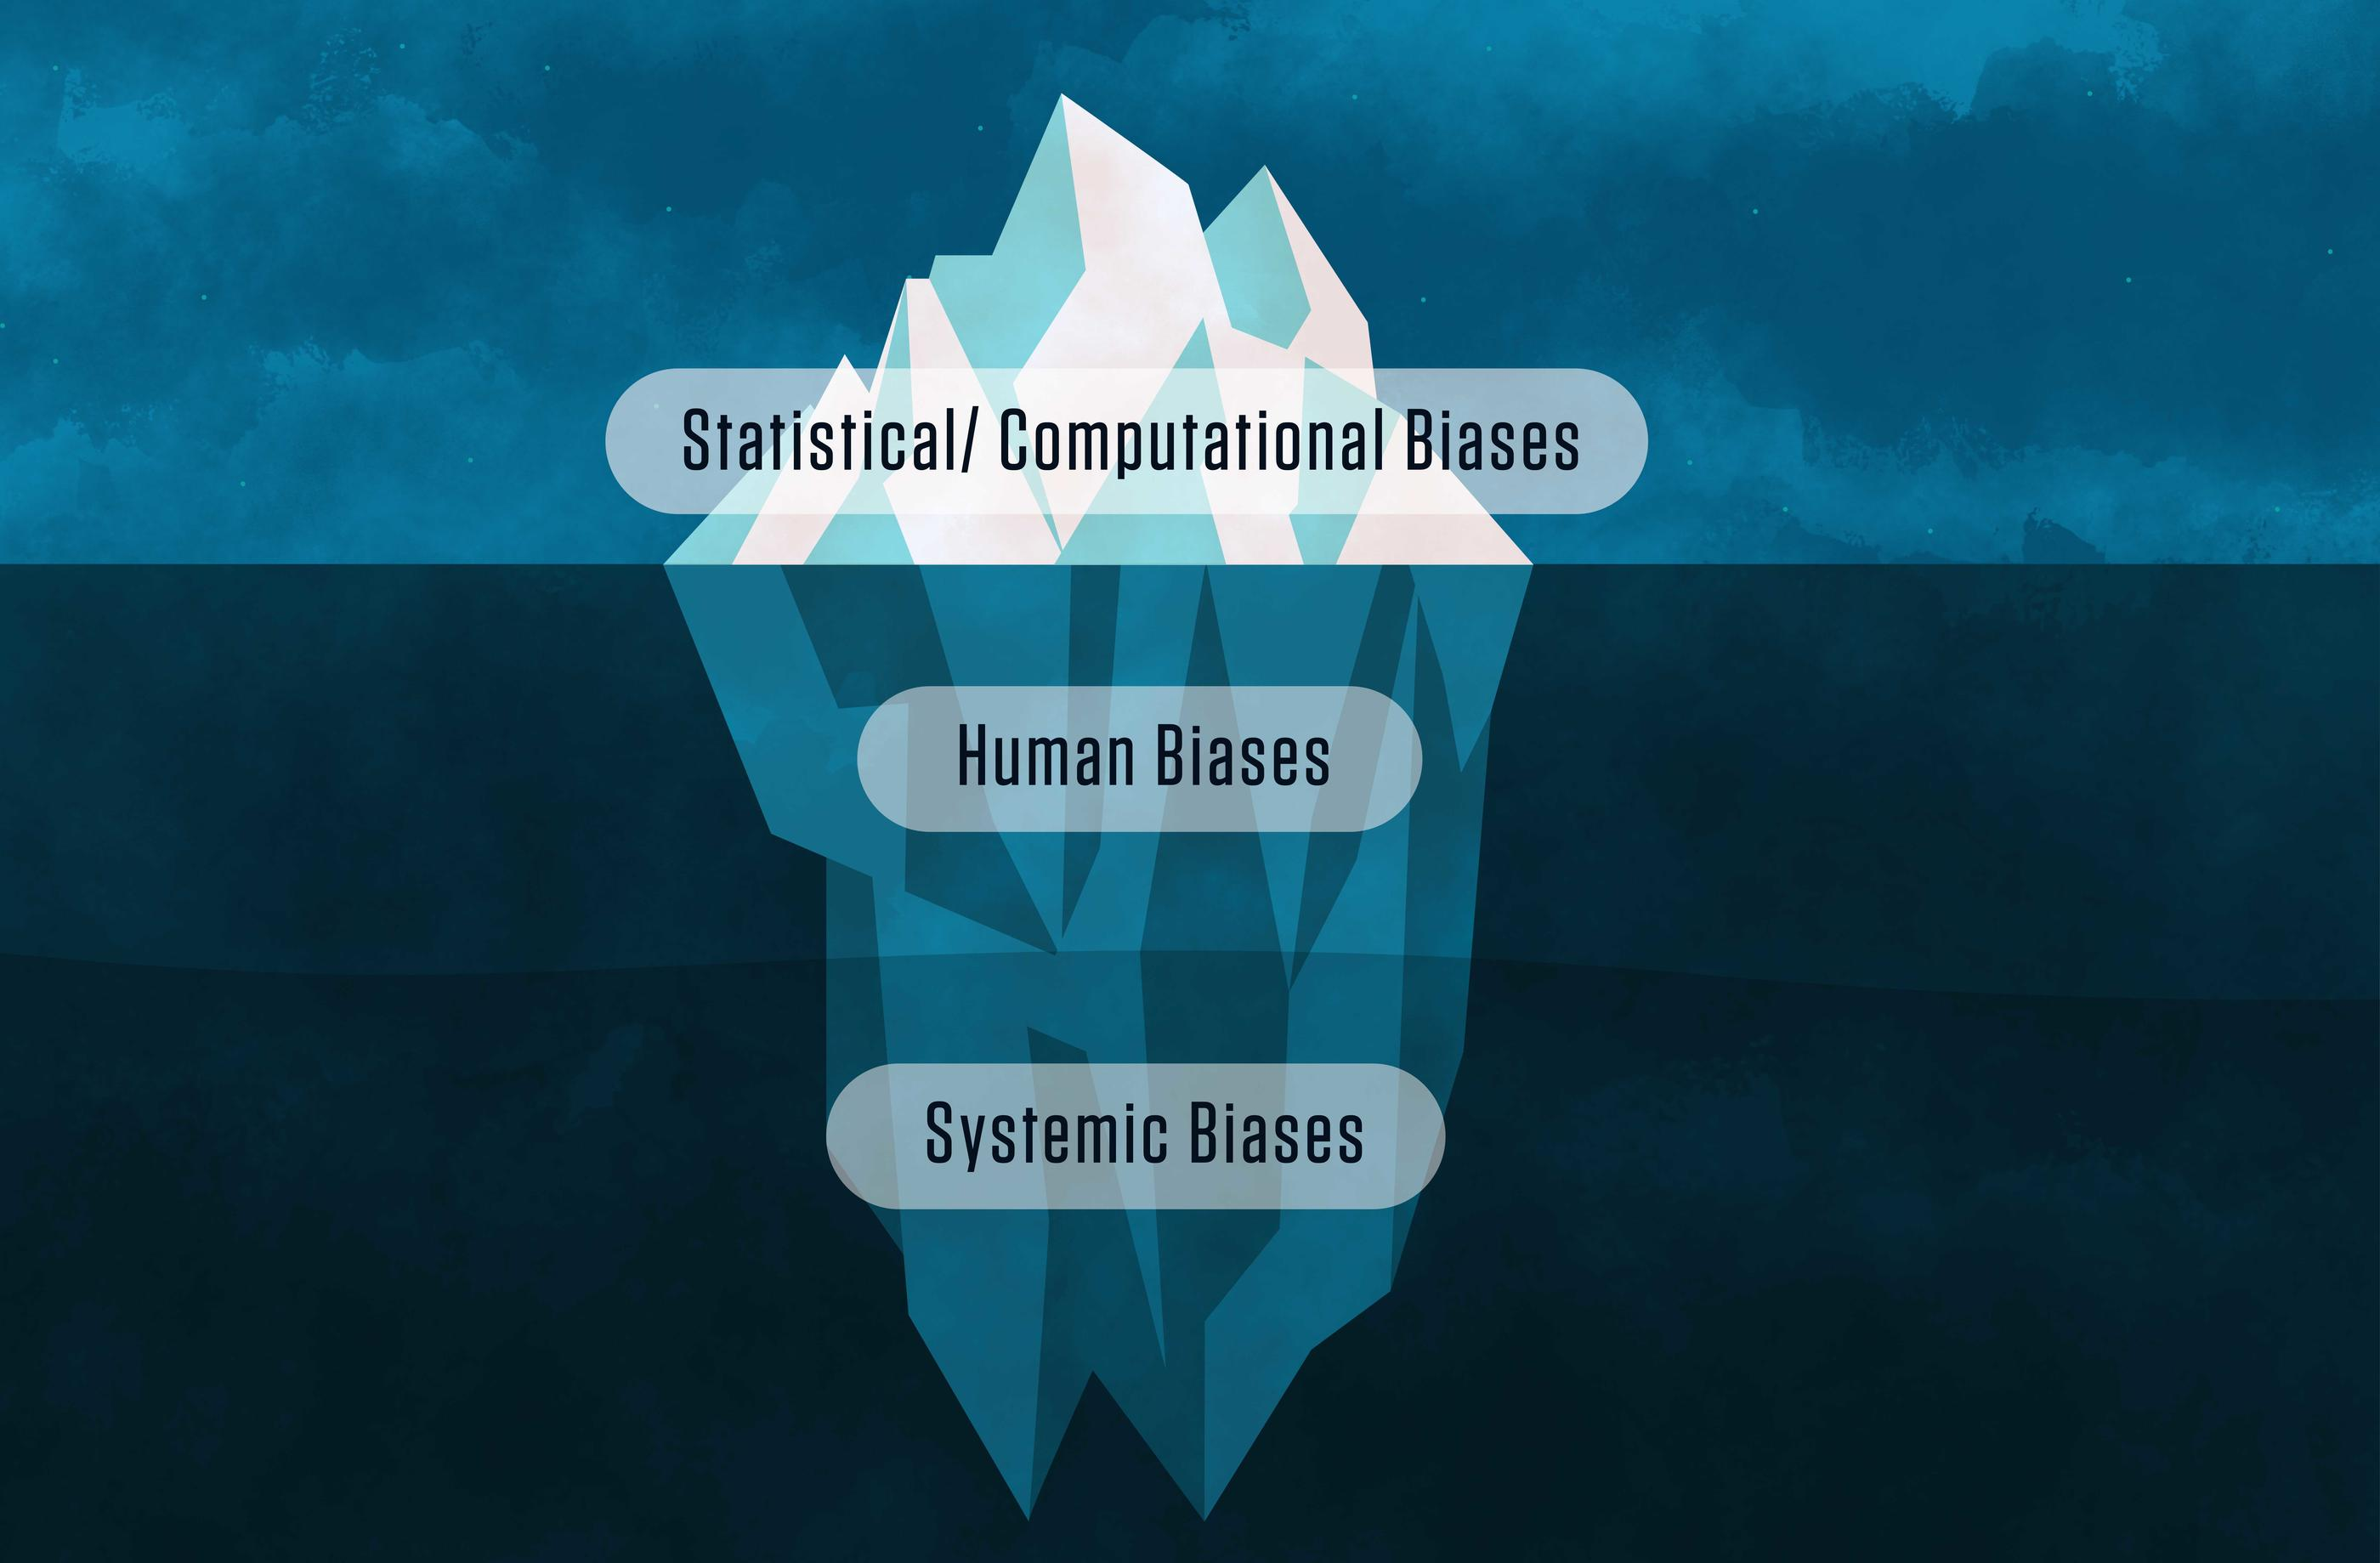
Algorithmic Bias
bias สามารถถูกขยายผลหรือเกิดขึ้นซ้ำๆ ผ่านอัลกอริทึมและโมเดลการเรียนรู้ของเครื่อง
ตัวอย่างของ algorithmic bias เช่น ระบบการทำนายอาชญากรรมที่ลำเอียงหรืออัลกอริธึมการรับสมัครงานที่เลือกปฏิบัติตามเพศหรือเชื้อชาติ
นัยยะด้านจริยธรรมของการใช้อัลกอริทึมที่ลำเอียง และความสำคัญของความเป็นธรรมและการไม่เลือกปฏิบัติในการตัดสินใจเชิงอัลกอริทึม
โดย ผศ. ดร.ธนพงศ์ อินทระ สาขาวิชาสถิติ มหาวิทยาลัยขอนแก่น
24

Slide 26
กรณีศึกษาและตัวอย่างจากโลกแห่งความเป็นจริง
นำเสนอกรณีศึกษาและตัวอย่างจริงของอัลกอริทึมที่ลำเอียงหรือระบบที่ขับเคลื่อนด้วยข้อมูลที่มีผลกระทบเชิงลบ
วิเคราะห์กรณีเหล่านี้ในการอภิปรายในชั้นเรียนเพื่อระบุที่มาของ bias นัยยะด้านจริยธรรม และวิธีแก้ปัญหาที่อาจเกิดขึ้น
กระตุ้นให้นักเรียนคิดไตร่ตรองถึงบทเรียนที่ได้เรียนรู้จากกรณีศึกษาเหล่านี้ และนำมาประยุกต์ใช้กับแนวปฏิบัติในการเขียนโปรแกรมของตนเอง
https://www.prolific.com/resources/shocking-ai-bias
โดย ผศ. ดร.ธนพงศ์ อินทระ สาขาวิชาสถิติ มหาวิทยาลัยขอนแก่น
25

Slide 27
Homework class period 6
(ให้ใช้เฉพาะที่อาจารย์สอนไปแล้วในวิชานี้)
คำนวณ อายุเฉลี่ย ของผู้หญิง และผู้ชาย ของข้อมูลทั้งหมด
คำนวณ อายุเฉลี่ย ของผู้หญิง และผู้ชาย ของผู้ป่วยในจังหวัดขอนแก่น
หาจำนวนผู้ป่วยที่เป็นคน "คนต่างชาติเดินทางมาจากต่างประเทศ"
โดย ผศ. ดร.ธนพงศ์ อินทระ สาขาวิชาสถิติ มหาวิทยาลัยขอนแก่น
26

